Slide 1

«Единое образовательное пространство: новые возможности для обучения и воспитания»
Подготовил методист МКУ ОМЦ
Хохлова Е.Ю.

Slide 2

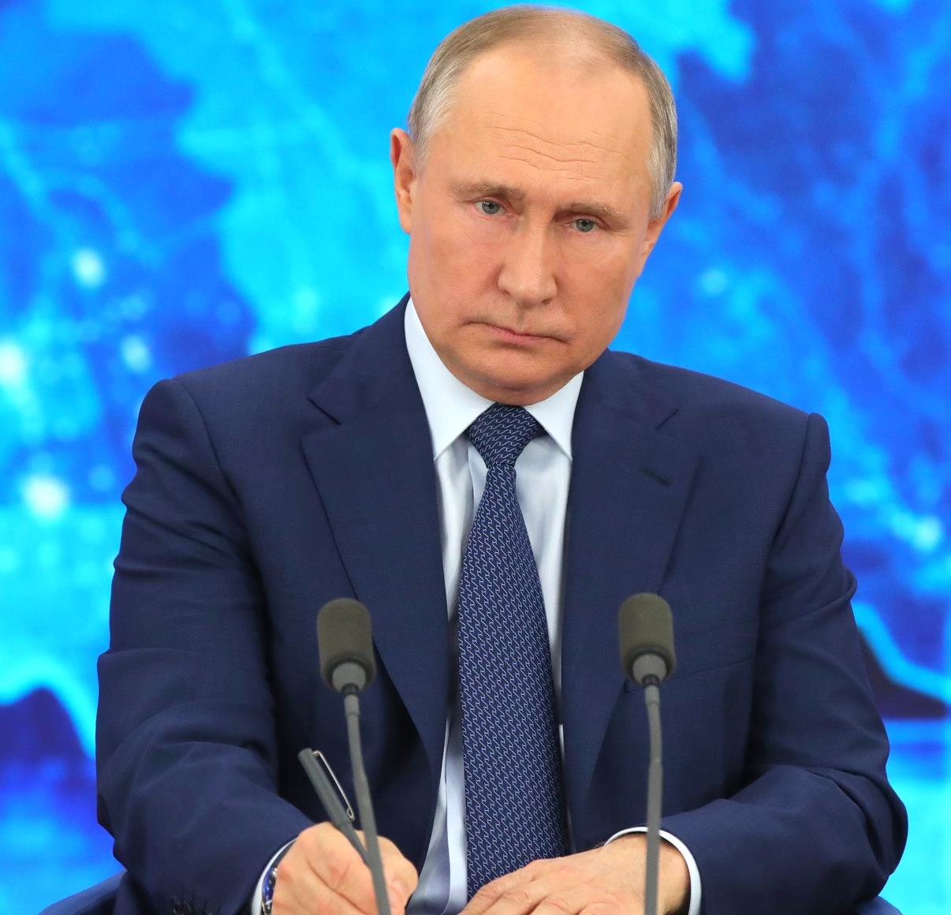
«Создание условий для воспитания гармонично развитой и социально ответственной личности на основе духовно-нравственных ценностей народов Российской Федерации, исторических и национально-культурных
традиций»
«Должен … соблюдаться базовый принцип системы российского образования — это справедливость, то есть доступность
качественного образования для каждого ребенка в
соответствии с его интересами и способностями, причем
независимо от того, где он живет — …, где учится — в
государственной школе или частной, и, конечно, независимо от социального статуса и доходов родителей»
«Важно, чтобы дети были адаптированы к современной жизни и успешно в ней функционировали»
Президент Российской Федерации
В.В. Путин

Slide 3

Что нового ждёт нас
в 2024-2025 учебном
году?

Slide 4
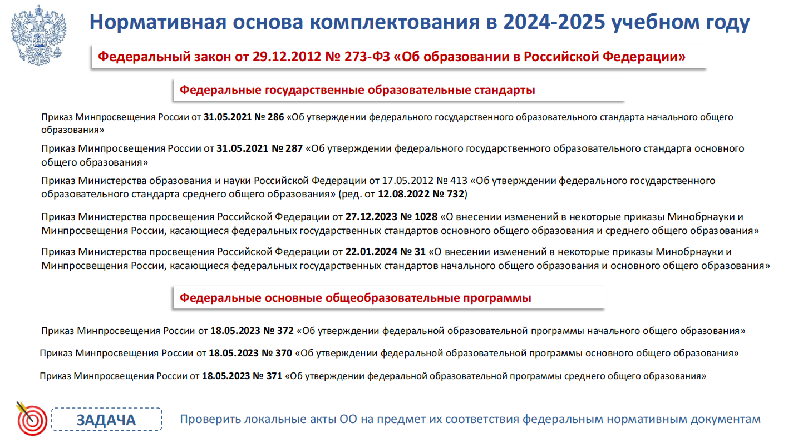

Slide 5

Последние изменения во ФГОС и ФООП
Приказ Минпросвещения России от 27.12.2023 № 1028 «О внесении изменений в некоторые приказы Министерства образования и науки Российской Федерации и Министерства просвещения Российской Федерации, касающиеся федеральных государственных образовательных стандартов основного общего образования и среднего общего образования» http://publication.pravo.gov.ru/document/0001202402050004?ysclid=lwqc6nfwn9690167020 (вступает в силу с 1 сентября 2024 года)
Изменения касаются предметной области «Физическая культура и основы безопасности жизнедеятельности» на уровнях ООО и СОО
Предметная область | Предмет
Основы безопасности и защиты Родины | Основы безопасности и защиты Родины
Физическая культура | Физическая культура
Утверждены предметные результаты по предмету «Основы безопасности и защиты Родины».
Предметные результаты по физической культуре остались неизменными.

Slide 6
Приказ Министерства просвещения Российской Федерации от 22.01.2024 № 31 «О внесении изменений в некоторые приказы Министерства образования и науки Российской Федерации и Министерства просвещения Российской Федерации, касающиеся федеральных государственных образовательных стандартов начального общего образования и основного общего образования» http://publication.pravo.gov.ru/document/0001202402220008?ysclid=lwqc91ww3n23835763
(вступает в силу с 1 сентября 2024 года)
Изменения касаются предметной области «Технология» на уровнях НОО и ООО
Предметная область | Предмет
Технология | Труд (технология)
Обязательные модули на уровне ООО:
  «Производство и технологии».
  «Технологии обработки материалов и пищевых продуктов»,
  «Компьютерная графика. Черчение»,
  «Робототехника».
  «3D-моделирование, прототипирование, макетирование»

Slide 7
Последние изменения во ФГОС и ФООП
Приказ Министерства просвещения Российской Федерации № 110 от 19.02.2024 “О внесении изменений в некоторые приказы Министерства образования и науки Российской Федерации и Министерства просвещения Российской Федерации, касающиеся федеральных государственных образовательных стандартов основного общего образования” http://publication.pravo.gov.ru/document/0001202402220046?ysclid=lwqca2svil971964228
(вступает в силу с 1 сентября 2025 года)
Изменения касаются введения курса «История нашего края» и исключения предметной области и предмета «ОДНКНР» на уровне ООО.
Скорректированы предметные результаты по предмету «История»
БГПУ получил задание разработать учебники «История нашего края»

Slide 8
Последние изменения во ФГОС и ФООП
Приказ Министерства просвещения Российской Федерации от 1 февраля 2024 года № 62 «О внесении изменений в некоторые приказы Министерства просвещения Российской Федерации, касающиеся федеральных образовательных программ основного общего образования и среднего общего образования» http://publication.pravo.gov.ru/document/0001202402290059?ysclid=lwqcbh6dnb969130276
(вступает в силу с 1 сентября 2024 года)
  Утверждена ФРП «Основы безопасности и защиты Родины» (ОБЗР).
Внесены изменения в федеральные учебные планы.
Будет организовано повышение квалификации учителей ОБЗР.

Slide 9
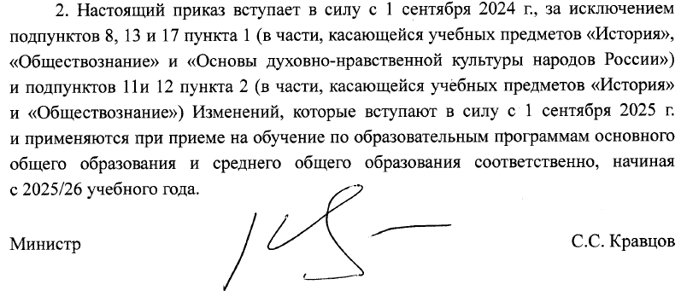
Последние изменения во ФГОС и ФООП
Приказ Министерства просвещения Российской Федерации от 19.03.2024 № 171 «О внесении изменений в некоторые приказы Министерства просвещения Российской Федерации, касающиеся федеральных образовательных программ начального общего образования, основного общего образования и среднего общего образования» внесены изменения в федеральные образовательные программы начального, основного и среднего общего образования. http://publication.pravo.gov.ru/document/0001202404120003?ysclid=lwqcdr8hou416832930
(вступает в силу в два этапа: с 1 сентября 2024 года и с 1 сентября 2025 года)

Slide 10

Приказы Министерства Просвещения Российской Федерации
“О внесении изменений в приложения № 1 и № 2 к приказу Министерства просвещения Российской Федерации от 21 сентября 2022 г. N 858 “Об утверждении федерального перечня учебников…”
https://sh8petropavlovskkamchatskijr30.gosweb.gosuslugi.ru/netcat_files/33/44/Prikaz_Minprosvescheniya_Rossii_ot_21.02.2024_N_119_O_v nesenii.pdf
Приказ Министерства просвещения Российской Федерации от 18 июля 2024 года № 499 «Об утверждении федерального перечня электронных образовательных ресурсов, допущенных к использованию при реализации имеющих государственную аккредитацию образовательных программ начального общего, основного общего, среднего общего образования»: http://publication.pravo.gov.ru/document/0001202408160022?ysclid=m0aj4gylrm570668990
Обновленный перечень ЭОР.pdf

Slide 11

УКАЗЫ ПРЕЗИДЕНТА РОССИЙСКОЙ ФЕДЕРАЦИИ
Об утверждении Основ государственной политики Российской Федерации в области исторического просвещения
В соответствии с Федеральным законом от 28 июня 2014 г. № 172-ФЗ ”О стратегическом планировании в Российской Федерации“
http://publication.pravo.gov.ru/document/0001202405080001
Указ Президента Российской Федерации от 07.05.2024 № 309 "О национальных целях развития Российской Федерации на период до 2030 года и на перспективу до 2036 года"
http://publication.pravo.gov.ru/Document/View/0001202007210012

Slide 12

Изменения в программе учебных предметов

Slide 13
Изменения на уровне начального общего образования
Программа предмета «Труд (технология)»
  Модули:
  «Технологии, профессии, производства»;
  «Технологии ручной обработки»;
  «Конструирование и моделирование»;
  «ИКТ».
Программа вариативных модулей по физической культуре
(дзюдо, городошный спорт, гольф, биатлон, роллер спорт, скалолазание, спортивный туризм, хоккей на траве, ушу, чир спорт, перетягивание каната, компьютерный спорт, киокусинкай, тяжёлая атлетика, бокс)
Федеральные рабочие программы учебного предмета «Труд (технология)» для уровней начального общего и основного общего образования.
https://edsoo.ru/rabochie-programmy/

Slide 14
Изменения на уровне основного общего образования
Внесены изменения в программу предметов «Литература», «История», «Обществознание», «Труд (технология)», модули по физической культуре.
Утверждены варианты учебных планов.
С 1 сентября 2024 года:
На изучение литературы выделяется 442 часа: в 5, 6, 9 классах по 3 часа в неделю, в 7 и 8 классах — по 2 часа в неделю.
На изучение предмета «Труд (технология)» рекомендовано отвести 272 часа: в 5-7 классах – 204 часа (по 2 часа в неделю), в 8-9 классах – 68 часов (по 1 часу в неделю). Обязательные модули: «Производство и технологии», «Технологии обработки материалов и пищевых продуктов», «Компьютерная графика. Черчение», «Робототехника», «3D-моделирование, прототипирование, макетирование»
С 1 сентября 2025 года:
На изучение предмета «Обществознание» на уровне ООО отводится 34 часа в 9 классе.
На изучение предмета «История» отводится на уровне ООО 476 часов: в 5-8 классах — по 3 часа в неделю, в 9 классе — по 2 часа в неделю. https://disk.yandex.ru/i/Y_Wt0KPlKA3MPg

Slide 15
Изменения на уровне среднего общего образования
Внесены изменения в ФРП по учебным предметам:
  «Литература» (базовый и углублённый уровни),
  «История» (базовый уровень),
  «Обществознание» (базовый уровень),
  «География» (базовый уровень),
  модули по физической культуре.
Утверждены варианты учебных планов для технологического, естественно-научного, гуманитарного, универсального профилей

Slide 16
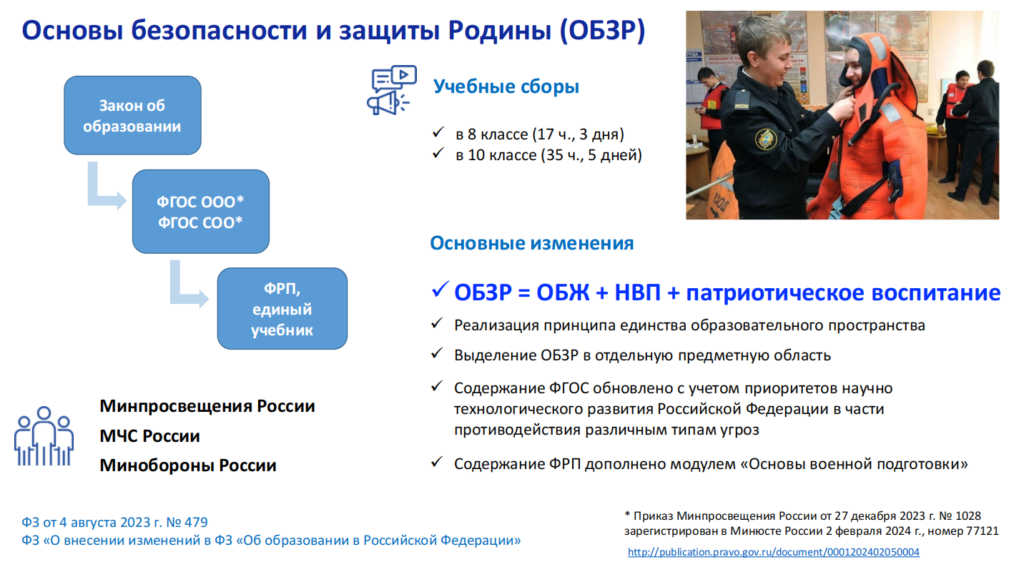

Slide 17

МЕТОДИЧЕСКИЕ РЕКОМЕНДАЦИИ

Slide 18
Методические рекомендаци
Роспотребнадзора
В рамках исполнения пункта 5 поручения Президента Российской Федерации от 24.09.2021 № Пр-1808ГС об анализе фактического объема учебной и внеучебной нагрузки обучающихся по основным общеобразовательным программам, Департамент государственной политики и управления в сфере общего образования Минпросвещения России предоставляет разработанные Роспотребнадзором методические рекомендации от 10.11.2023 МР 2.4.0331-23 «Методические рекомендации по обеспечению оптимизации учебной нагрузки в общеобразовательных организациях», которые могут учитываться при разработке соответствующих образовательных программ.
https://mbou118.gosuslugi.ru/netcat_files/68/1857/MR_2.4.0331_23._2.4._Gigiena_detey_i_podrostkov._Metodicheski.pdf

Slide 19
Методические рекомендации по проведению цикла внеурочных занятий «Разговоры о важном»» от 15.08.2022 № 03–1190
Рекомендации подготовлены на основе опыта реализации крупного
социально значимого проекта Минпросвещения России - Внеурочные занятия из цикла «Разговоры о важном», посвященного формированию духовно-нравственных ценностей у подрастающего поколения. Эти методические рекомендации – ответ на запрос учителей, преподавателей колледжей, педагогов дополнительного образования. Это обобщение первого года работы над таким всероссийским проектом, которого не было в истории
отечественного образования, который был востребован сотнями тысяч
работников образования, заинтересовал школьников нашей необъятной страны и их семьи.
Сборник адресован учителям, педагогам-наставникам, руководителям образовательных организаций, студентам педагогических специальностей.
https://edsoo.ru/wp-content/uploads/2023/08/МР-Разговоры-о-важном_pdf_Новая.pdf

Slide 20
Методические рекомендации
разработанные ГАОУ ДПО «СОИРО» кафедрой воспитания и дополнительного образования
Воспитание в школе в вопросах и ответах
https://cloud.mail.ru/public/9wf4/HDWBvCJRH
Система патриотического воспитания как эффективный инструмент развития ценностных ориентаций
https://soiro64.ru/wp-content/uploads/2023/10/kvido_patrioticheskoe-vospitanie_maket.pdf
Ключевые направления развития ценностных ориентаций
современных школьников
https://soiro64.ru/wp-content/uploads/20 23/10/kvido_kljuchevye-napravlenija_maket-ispravlennyj.pdf

Slide 21

О реализации мероприятий в рамках проведения Года семьи в
Российской Федерации
Указом Президента Российской Федерации от 22 ноября 2023 г. № 875 2024 год объявлен Годом семьи. Миссия года - возродить уважительное отношение к большой семье, способствовать укреплению семейных ценностей.
Заместителем Председателя Правительства Российской Федерации Т.А. Голиковой утвержден План основных мероприятий по проведению в Российской Федерации Года семьи от 26 декабря 2023 г. № 21515-П45-ТГ.
В рамках указанного вопроса целесообразно:
-акцентировать внимание педагогического сообщества на основных мероприятиях, проводимых в рамках Года семьи (курс «Семьеведение» для 10-11 классов с сентября 2024 г.;
-участие во «Всероссийском конкурсе сочинений»по тематическому направлению посвященному семье и семейным ценностям);
-обеспечить трансляцию лучших практик по курсам, посвященным теме «Семьеведение», ранее разработанным и успешно реализуемым в субъектах Российской Федерации;
-предусмотреть выступления финалистов Всероссийских конкурсов в соответствии с Планом мероприятий;
-акцентировать внимание педагогического сообщества на основных мероприятиях, проводимых в рамках Года семьи;
-организовать профессиональные площадки: для обсуждения и трансляции моделей лучших практик семейного воспитания; по вопросу взаимодействия педагогических работников с родительским сообществом; по программе социальной активности учащихся начальных классов «Орлята России».

Slide 22



Slide 23


Slide 24
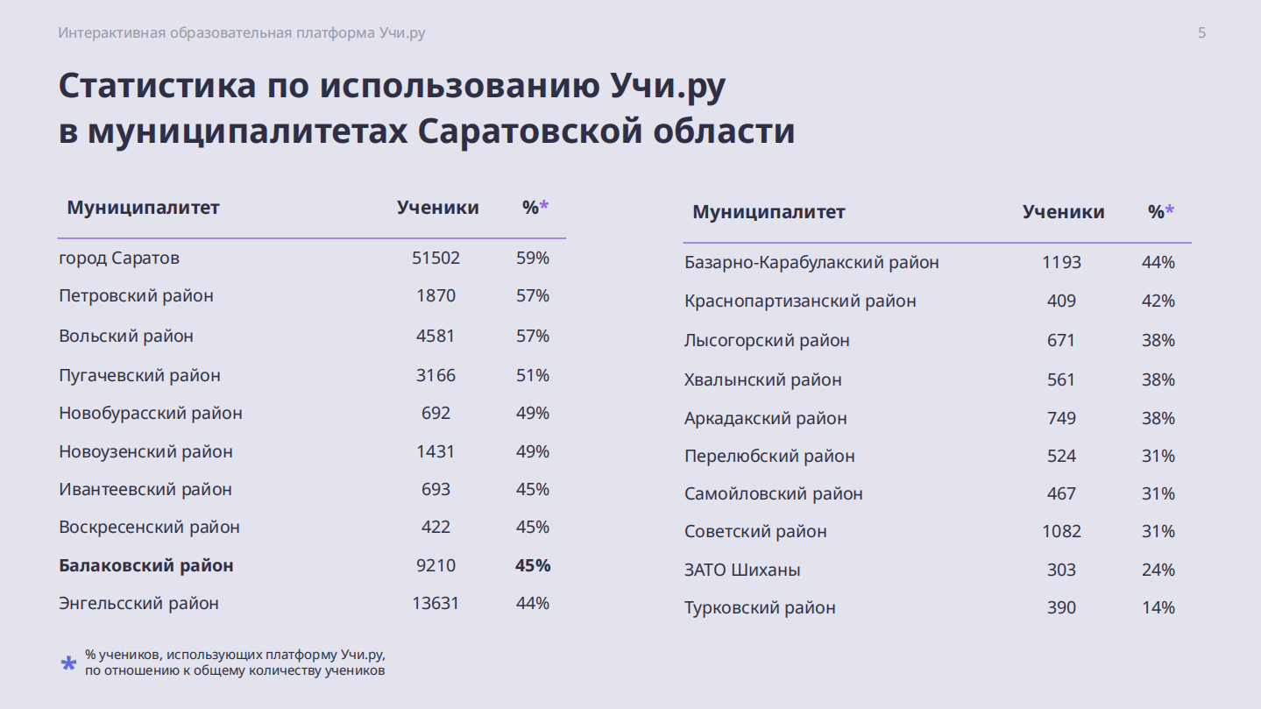

Slide 25
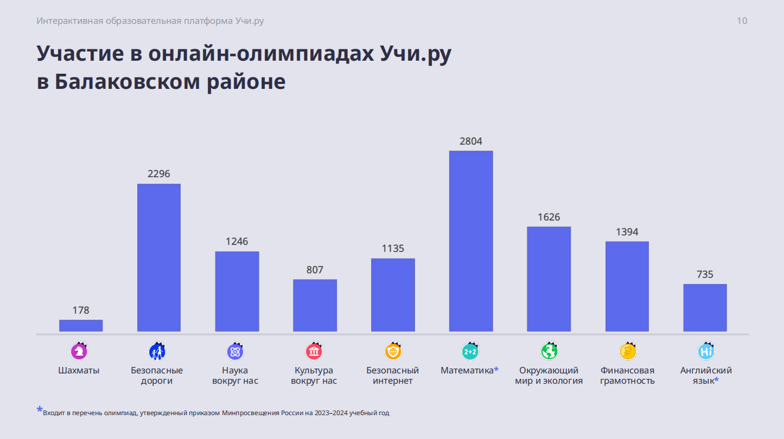

Slide 26

27–28 августа пройдет одно из главных образовательных событий лета — пятая всероссийская онлайн-конференция «Августовка Учи.ру». Тема этого года: «Как сделать школу комфортной для всех».
За регистрацию до 20 июля включительно полагаются дополнительные бонусы: ранний доступ к курсу о трудном поведении, доступ к закрытому мастер-классу для учителей о личностном росте.
Запись конференции будет доступна всем зарегистрировавшимся, доступ будет не ограничен по времени.
На дискуссиях и мастер-классах будет обсуждаться, как учителям вырасти в профессии, снизить риск выгорания, обозначить личные границы в коллективе, найти время на свои интересы, а также как помочь ученикам достичь целей.
Участники конференции получат:
● сертификат о десяти часах обучения;
● памятка о возможностях Учи.ру;
● набор материалов для успешного начала учебного года;
● методические рекомендации по темам выступлений;
● настольную игру «Школа безопасности».

Slide 27
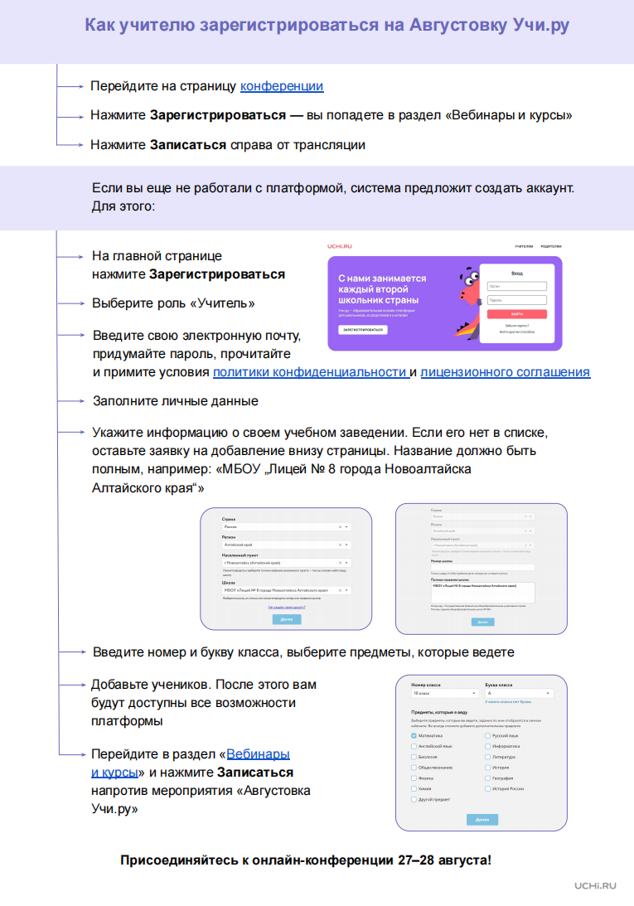

Slide 28



Slide 29
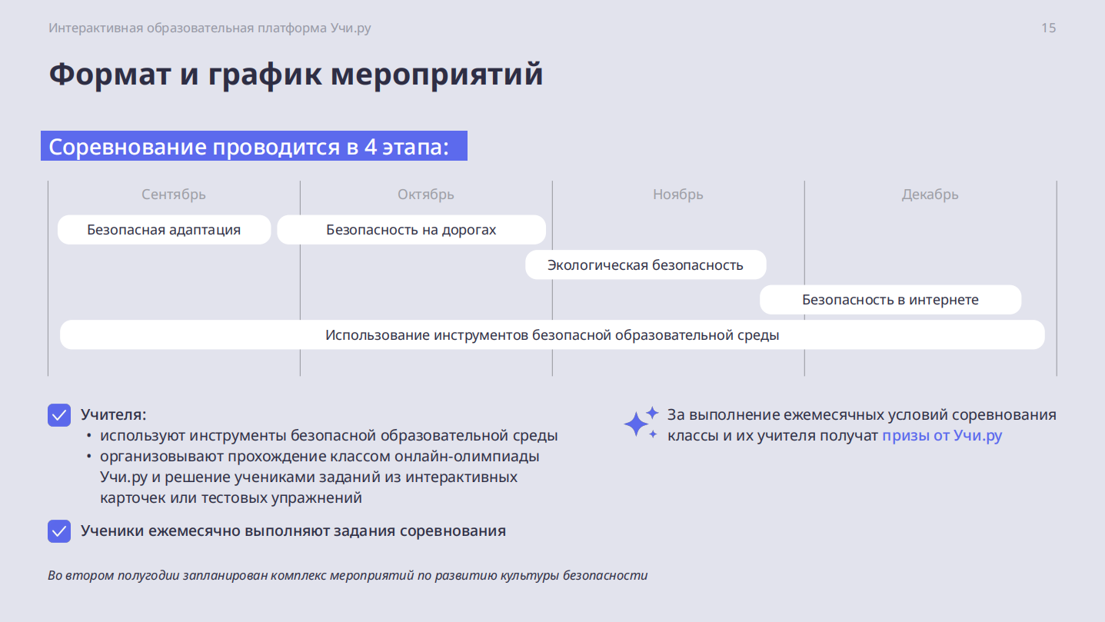

Slide 30
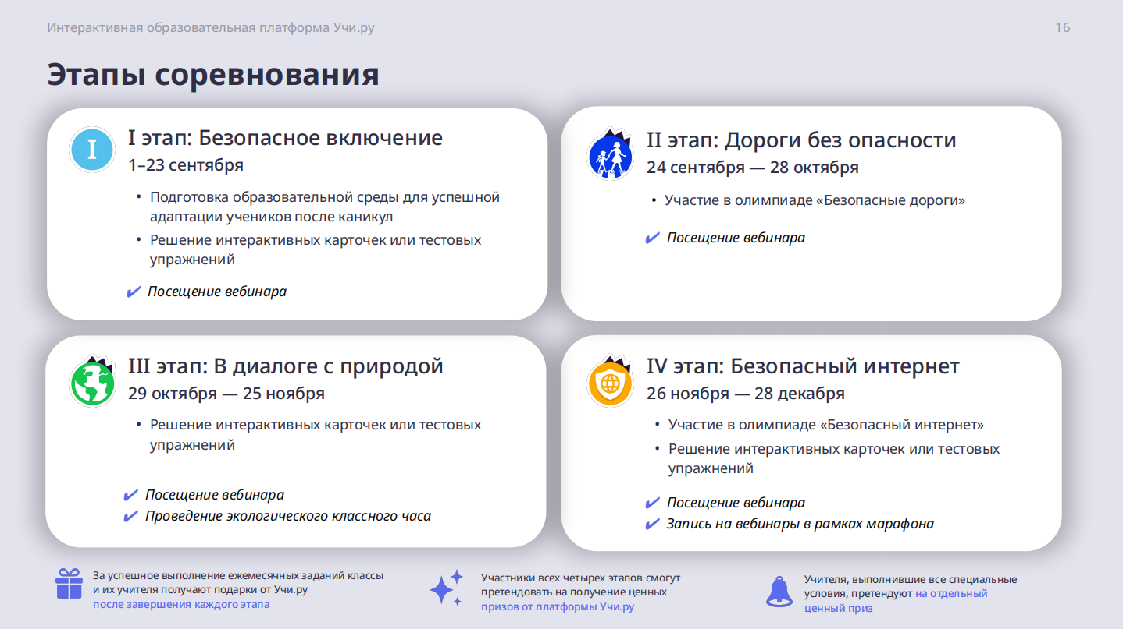

Slide 31
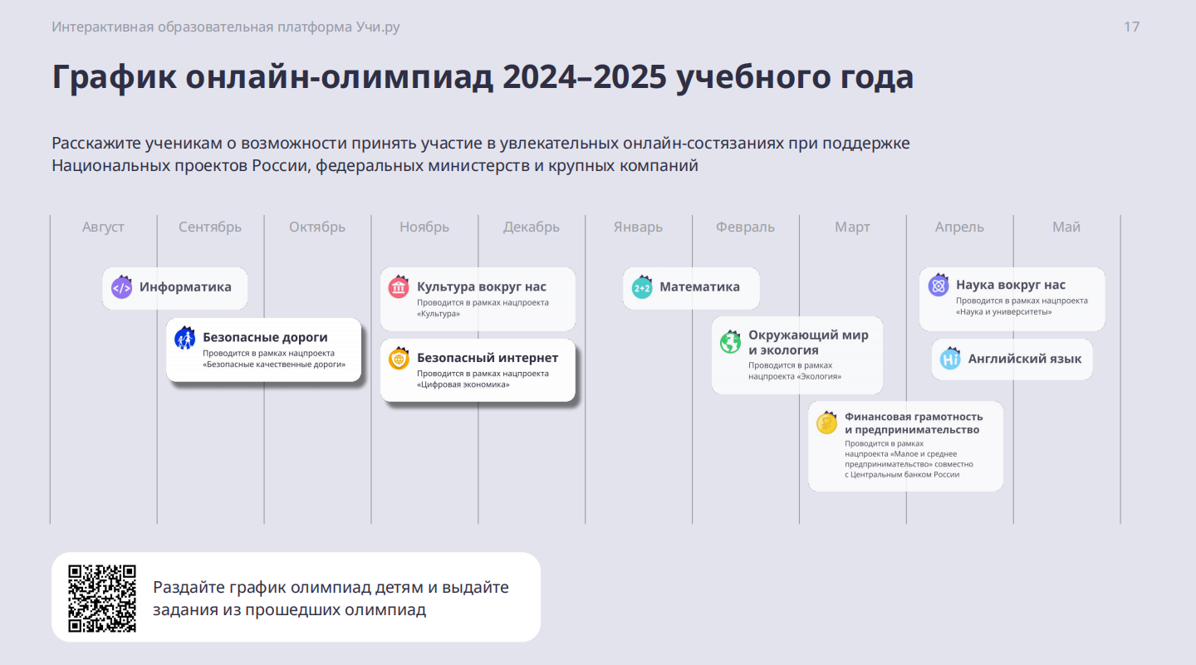

Slide 32
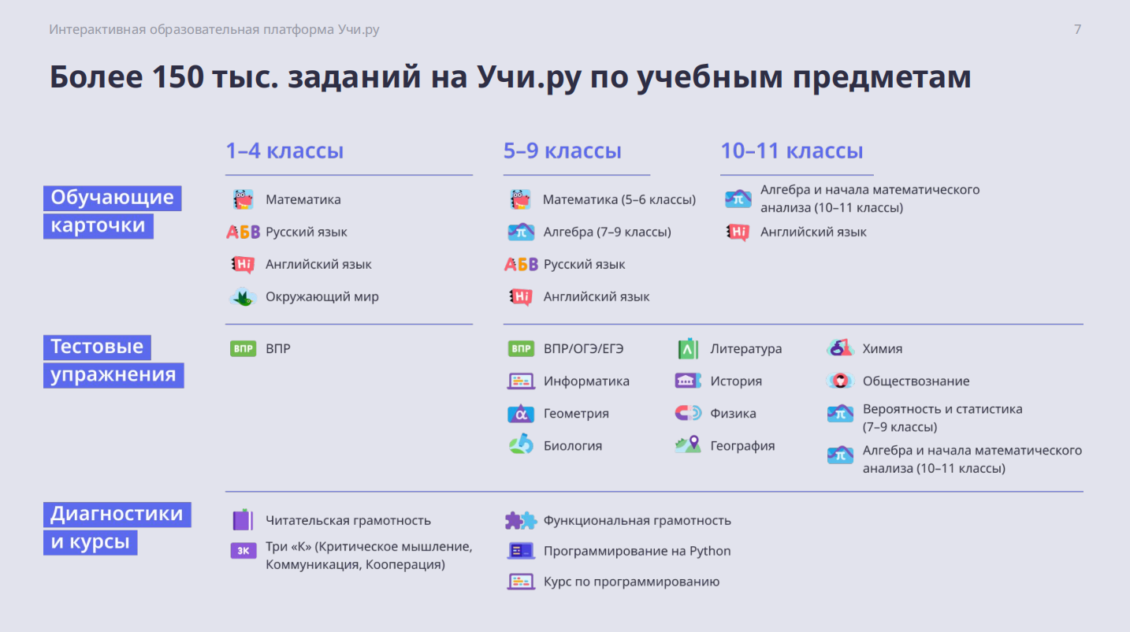

Slide 33
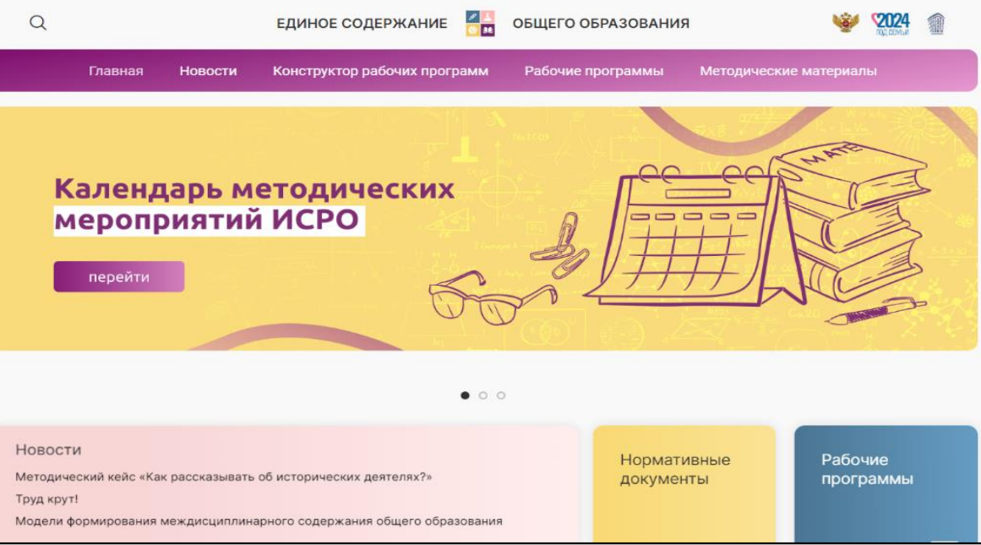
Федеральный образовательный портал
«Единое содержание общего образования»

Slide 34
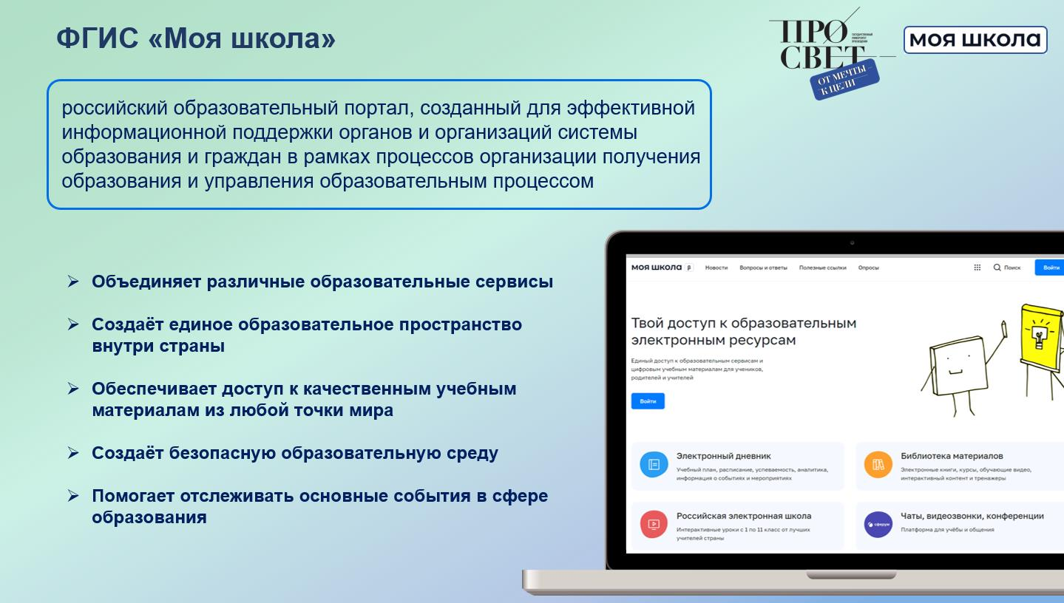

Slide 35
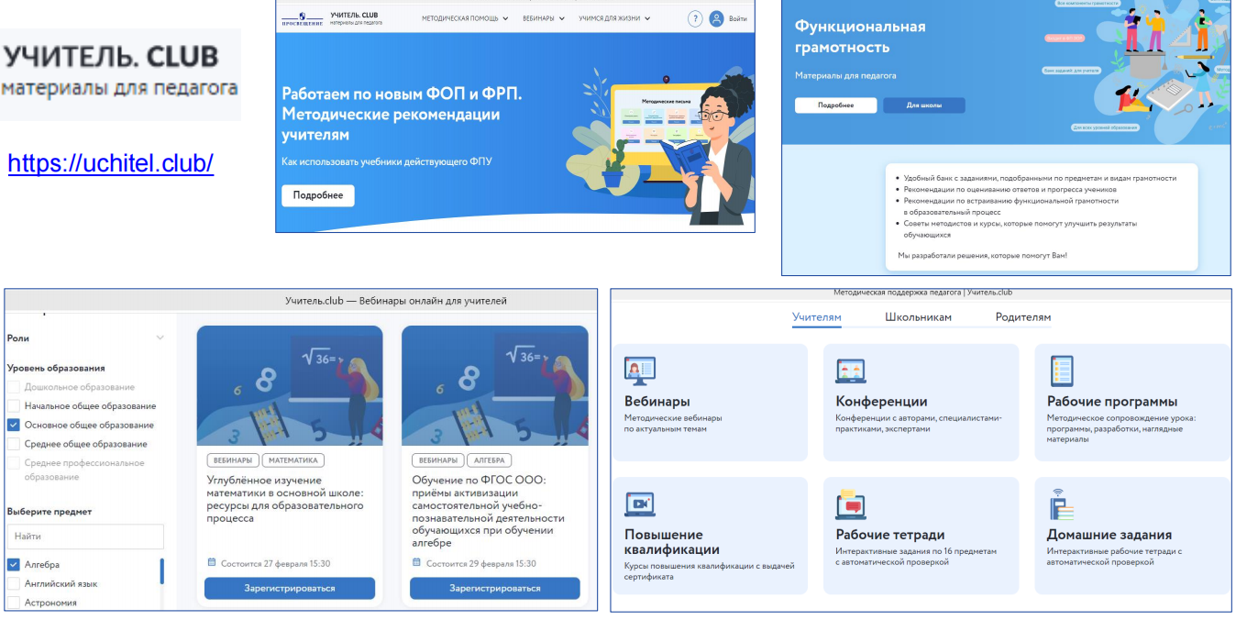
Инструменты повышения качества реализации основных образовательных программ

Slide 36

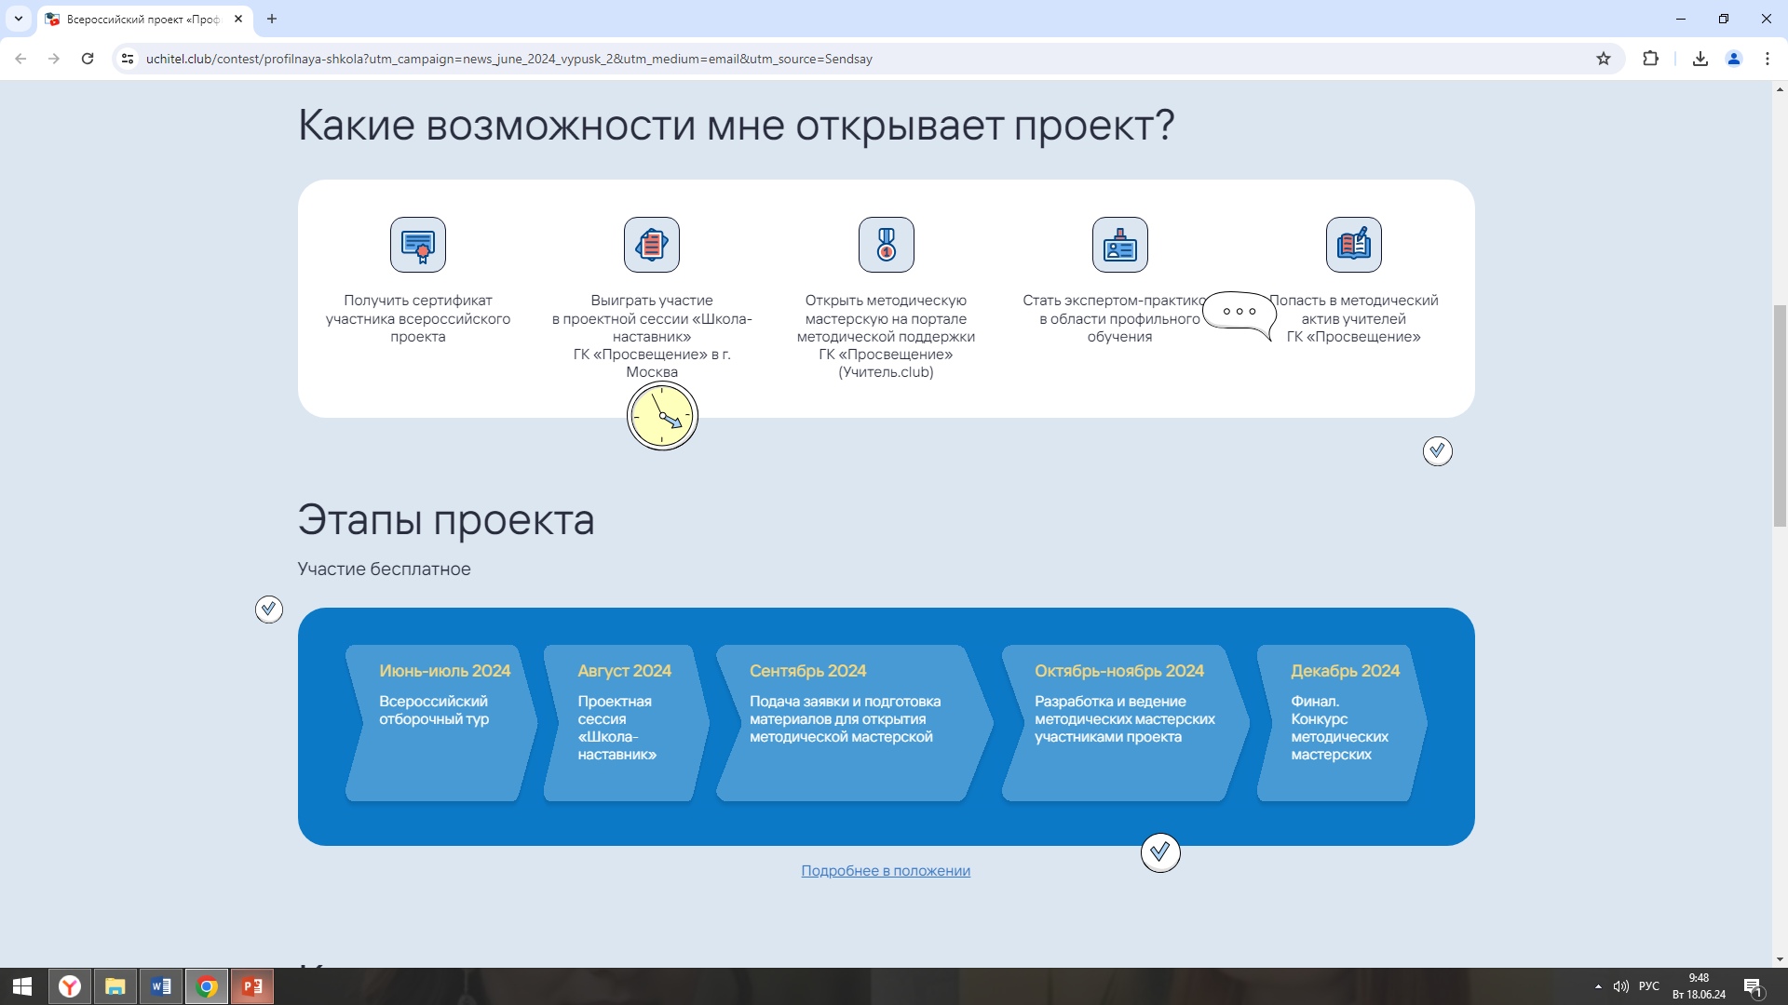
Всероссийский проект
Профильная школа не для всех, а для каждого
Проект для школ, в которых открыты профильные или предпрофессиональные классы, для тех, кто может и готов масштабировать лучшие методические практики ранней профориентации, организации предпрофильного и профильного обучения, для тех, кто готов повышать свои профессиональные компетенции и стать частью большого педагогического сообщества.
Какие возможности мне открывает проект?
https://uchitel.club/contest/profilnayashkola?utm_campaign=news_june_2024_vypusk_2&utm_medium=email&utm_source=Sendsay

Slide 37

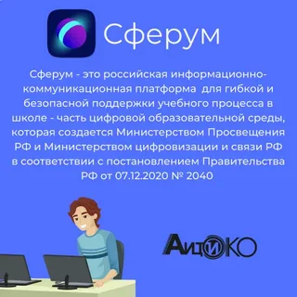

Канал «Сферум»
Академия Минпросвещения России открыла официальные каналы в учебном профиле «Сферум» в VK Мессендежере.
Они охватывают различные направления педагогической деятельности.

Slide 38

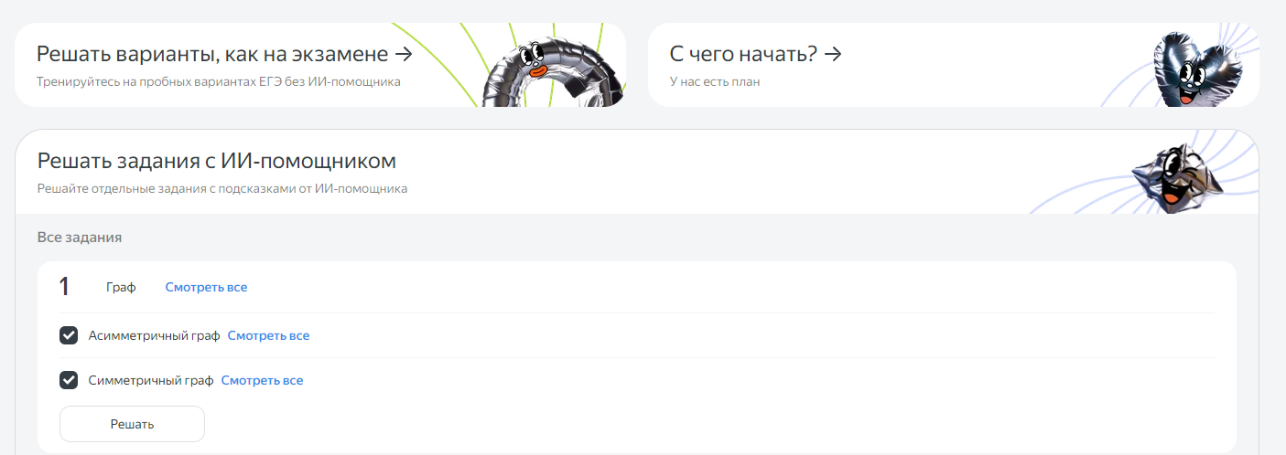

Инструменты повышения качества реализации основных образовательных программ
Сервис "Яндекса" на базе нейросети для помощи в ЕГЭ по информатике
Сервис помогает готовиться
к экзамену
Работает на базе генеративной нейросети YandexGPT от самого Яндекса
Помогает подготовиться к ЕГЭ по информатике при помощи объяснений от нейросети и встроенного редактора кода
Не предназначен для списывания ответов
n=ege&utm_content=smi&utm_term=20231101

Slide 39

Инструменты повышения качества реализации основных образовательных программ
Библиотека цифрового образовательного контента

Slide 40
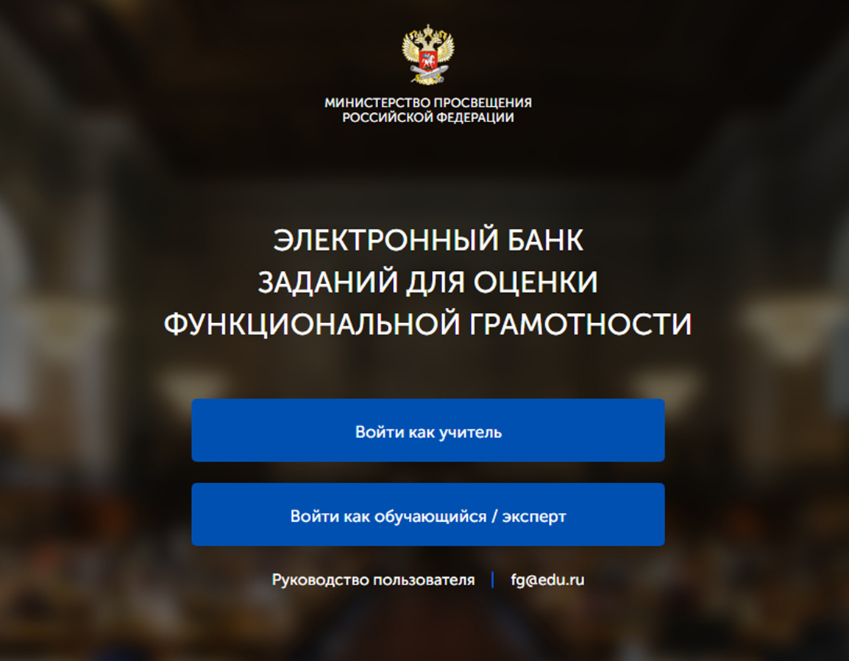
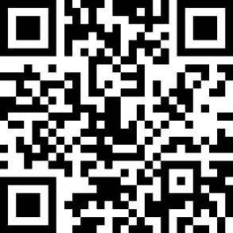
Меры поддержки и ресурсы

Slide 41

Олимпиадные движения г. Балаково

Slide 42

Свыше 3 тысяч школьников стали победителями и призерами всероссийской олимпиады в 2023/24 учебном году

Slide 43
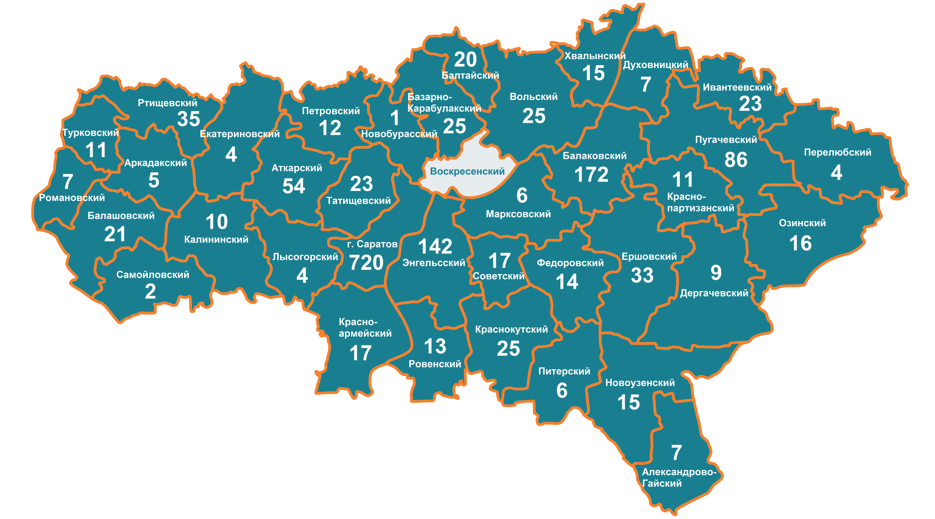
Фактическое количество участий на региональном этапе ВсОШ 2023-2024 учебного года

Slide 44
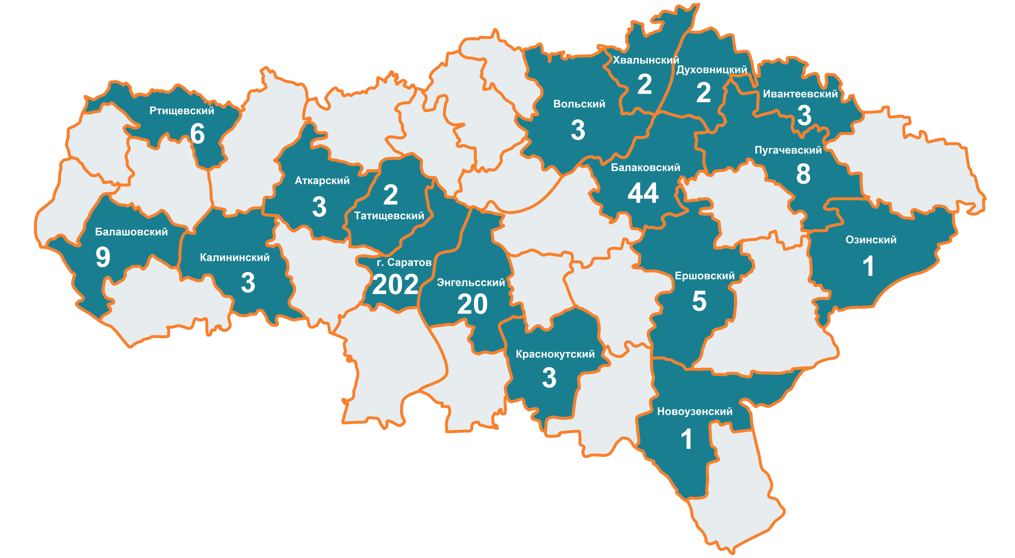
Количество победителей и призеров регионального этапа ВсОШ 2023-2024 учебного года

Slide 45


Общее количество победителей и призеров в региональном этапе ВсОШ
На региональном этапе ВсОШ
победителей и призеров подготовили в 19 из 41 муниципалитета области, наибольшее количество у
представителей г. Саратова (62,2 %), Балаковского (13,5 %) и Энгельсского районов (6,2 %).
Количество победителей Балаковского района 7, количество призеров 37.

Slide 46
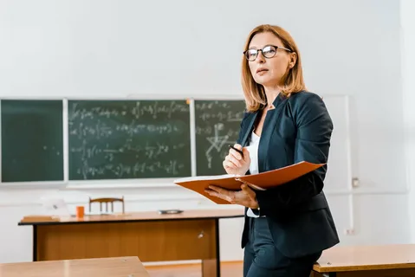
«В деле обучения и воспитания,
во всем школьном деле ничего нельзя улучшить, минуя голову учителя»
К.Д. Ушинский

Slide 47


